Slide 1
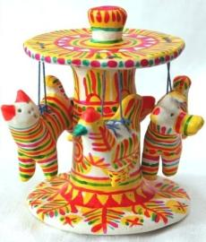
Муниципальное дошкольное учреждение детский сад № 3 г.Курганинск
Подготовила: воспитатель Антонец Л.А.

Slide 2
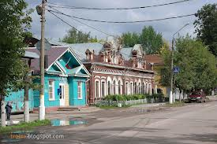
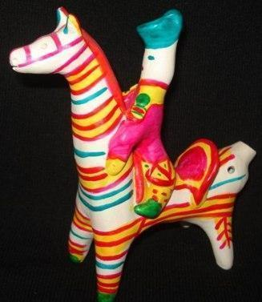
Во второй младшей группе знакомим детей с творчеством филимоновских и дымковских мастеров.
Филимоновская игрушка родилась в селе Филимонове Тульской области.

Slide 3
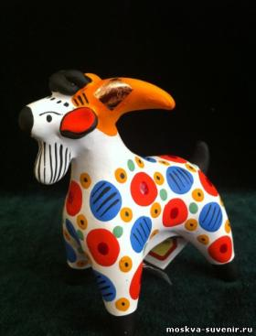
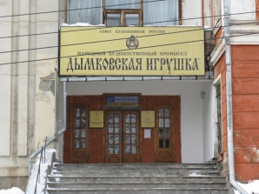
Дымковская игрушка поэтому так и называется, что родилась она в слободе Дымково, неподалеку от города Вятка. Игрушки были самым ярким украшением ярмарки, где проходило праздничное гулянье с озорным и веселым названием - свистунья.

Slide 4
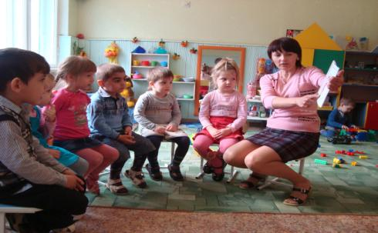
Большое внимание уделяется Рассматриванию альбомов ДЫМКОВСКИХ И ФИЛИМОНОВСКИХ ИЛЛЮСТРАЦИЙ С ИХ ИЗОБРАЖЕНИЕМ

Slide 5
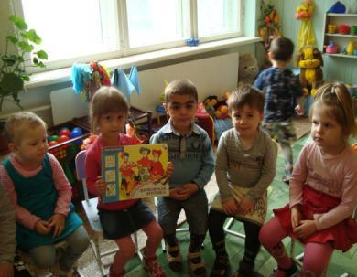
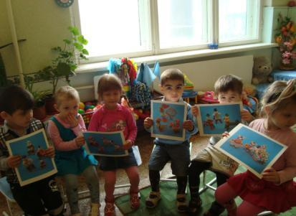
Рассматривание узоров и рисунков в альбоме с элементами филимоновской и дымковской игрушки

Slide 6
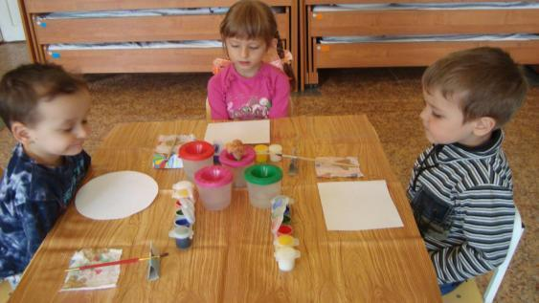
Знакомство происходит и в ходе непосредственной образовательной деятельности.
Рисование тема: «Украсим салфетку»

Slide 7
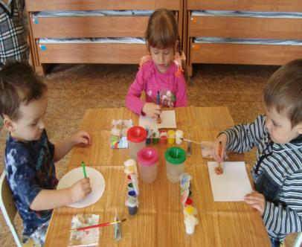
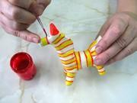
знакомство с декоративными элементами: прямых, тонких линий, нанесение цветных пятен приёмом «примакивание»

Slide 8
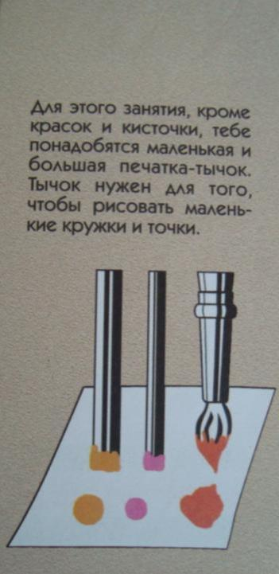
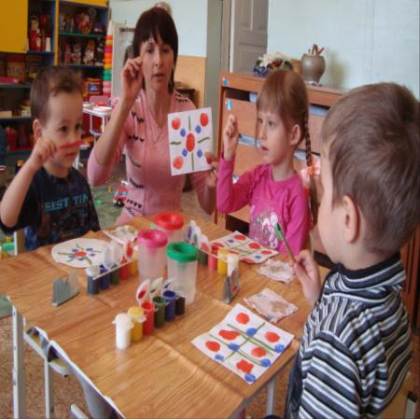

Slide 9
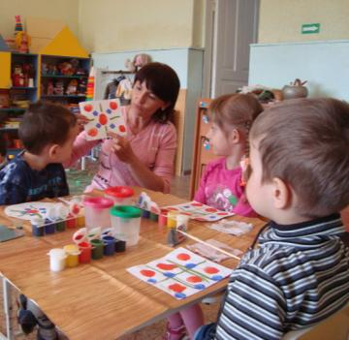
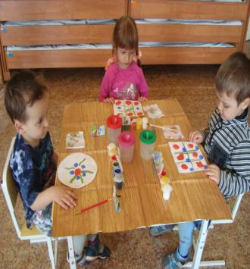
Знакомя с декоративным рисованием мы Развиваем эстетическое восприятие к декоративной деятельности, учим видеть красоту цвета в дымковских и филимоновских узорах. Формируем интерес к изобразительной деятельности

Slide 10
Результаты НОД показывают, что детям доставляет радость дымковская игрушка, её яркость. выразительность и простота форм. А больше всего возможность создать этот образ самим.
Удовольствие получаемое в продуктивной деятельности, сочетается с развитием у ребёнка эстетического вкуса, художественных навыков и умений.

Slide 11
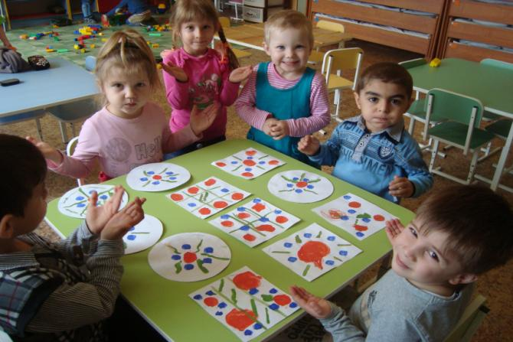

Slide 12
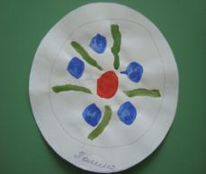
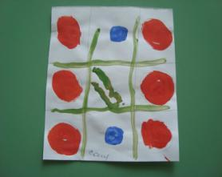
Спасибо за внимание!

